Slide 1

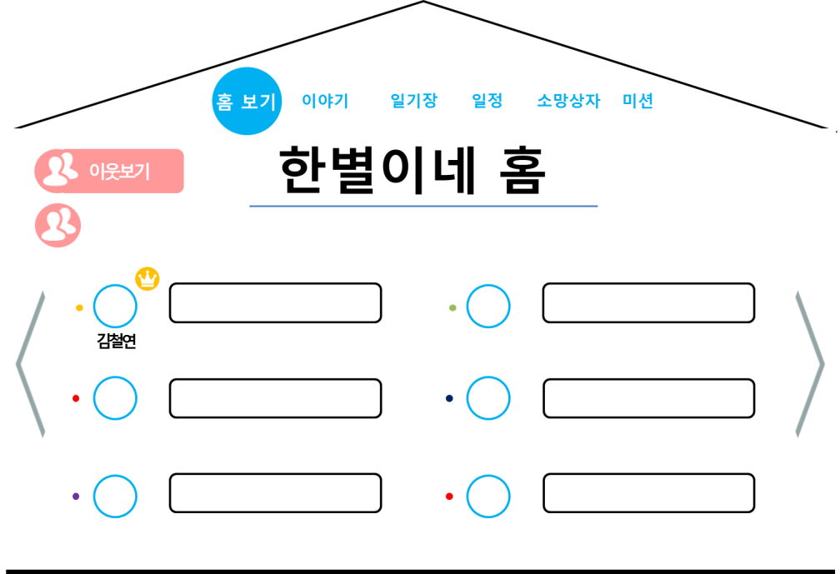
화면ID | Web_UC042_#1 | 화면제목 | 메인 화면
페이지경로 : Web_UC002_#1 화면에서 로그인 성공 |  |  | Description (장한별)
 |  |  | 1 | 메인 메뉴 목록. 사용자가 이용할 수 있는 메인메뉴들을 표시해준다.
 |  |  | 2 | 이웃 홈 보기 버튼. 마우스를 위로 올리면 상세내용이 표시되고 클릭 시, 서버에서 이웃 홈 정보를 받아온다. 이웃홈 정보 화면으로 이동하여 이웃 홈에 대한 정보를 볼 수 있다.
 |  |  | 3 | 사용자 가족 홈의 이름을 표시해준다.
 |  |  | 4 | 매니저의 권한을 가지고 있는 사용자의 프로필에 표시된다.
 |  |  | 5 | 가족 구성원의 간략 프로필 정보. 구성원의 프로필 사진, 이름, 별명, 색상, 생일 등이 표시된다. 클릭 시 , 서버에서 선택한 가족 구성원의 정보를 받아오고 상세 정보 보기 화면으로 이동한다.
 |  |  | 6 | 가족 구성원이 설정해 놓은 프로필 사진이 나타진다.
 |  |  | 7 | 가족 구성원의 이름
 |  |  | 8 | 가족 구성원의 나머지 간략 정보. 별명 , 생일 등
1
3
2
4
6
8
5
5
7

Slide 2
화면ID | Web_UC003_#1 | 화면제목 | 메인 화면
페이지경로 : Web_UC002_#1 화면에서 로그인 성공 |  |  | Description (장한별)
 |  |  | 9 | 사용자가 선택할 수 있는 부가 서비스 목록을 보여준다. 서비스 중 하나를 클릭시, 해당 서비스를 이용할 수 있는 페이지로 이동한다.
 |  |  | 10 | 클릭 시, 소망상자 서비스를 제공하는 페이지로 이동한다.
9
10

Slide 3
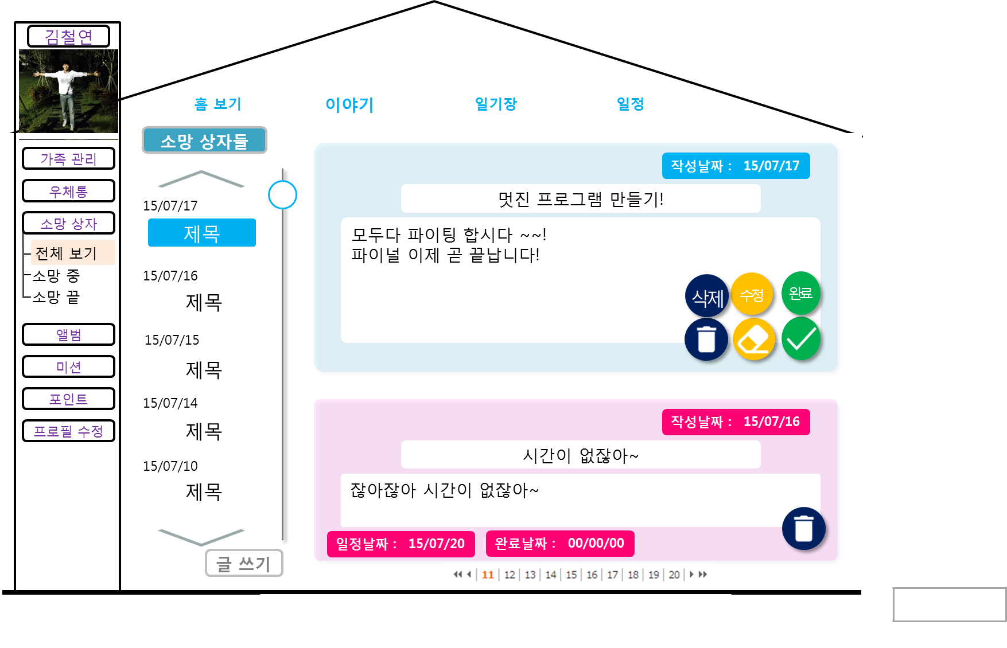
화면ID | Web_소망 상자_#1 | 화면제목 | 소망 상자
페이지경로 : Web_홈 보기_#1 -> 소망 상자 클릭 후 전체 보기 클릭 |  |  | Description (김철연)
 |  |  | 1 | 소망클릭 시 전체 보기, 소망 중, 소망 끝을 제공한다.
 |  |  | 2 | 전체 보기 클릭 시 소망 중, 소망 완료 된 소망 상자들을 서버로 부터 제공한다.
 |  |  | 3 | 소망 중 클릭 시 소망 하고 있는 소망 상자들을 서버로부터 제공 한다.
 |  |  | 4 | 소망 끝 클릭 시 완료된 소망 상자들을 서버로부터 제공한다.
 |  |  | 5 | 글쓰기 클릭 시 새 소망작성화면으로 이동.
 |  |  | 6 | 소망 중인 소망 상자이다.
 |  |  | 7 | 완료된 소망 상자이다.
 |  |  | 8 | << 클릭 시 맨 앞 페이지로 이동. < 클릭 시 앞에 페이지 번호 들을 제공한다.
 |  |  | 9 | 페이지를 클릭 시 해당 페이지에 있는 소망 상자들을 서버로부터 제공 된다.
 |  |  | 10 | 휴지통 클릭 시 소망상자에 대한 정보를 서버로 전송하여 소망 상자를 삭제 한다.
6
1
2
11
3
4
7
10
5
8
9

Slide 4

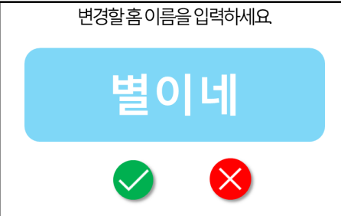
화면ID | Web_소망 상자_#1 | 화면제목 | 소망 상자
페이지경로 : Web_홈 보기_#1 -> 소망 상자 클릭 후 전체 보기 클릭 |  |  | Description (김철연)
 |  |  | 11 | 클릭 할 시, 진행중인 소망 글을 완료할 것인지를 묻는 화면이 나타난다. 완료 클릭시, 진행중이던 소망 글이 완료로 바뀐다.
6
1
2
11
3
4
7
10
5
소망 성취 완료
8
소망을 완료하시겠습니까?
9

Slide 5
화면ID | Web_소망 상자_#1 | 화면제목 | 소망 상자
페이지경로 : Web_홈 보기_#1 -> 소망 상자 클릭 후 전체 보기 클릭 |  |  | Description (김철연)
 |  |  | 1 | 진행중이던 소망이 완료된 상태로 바뀐 것을 확인할 수 있다.
1
멋진 프로그램 만들기!
모두다 파이팅 합시다 ~~!
파이널 이제 곧 끝납니다!

